Slide 1
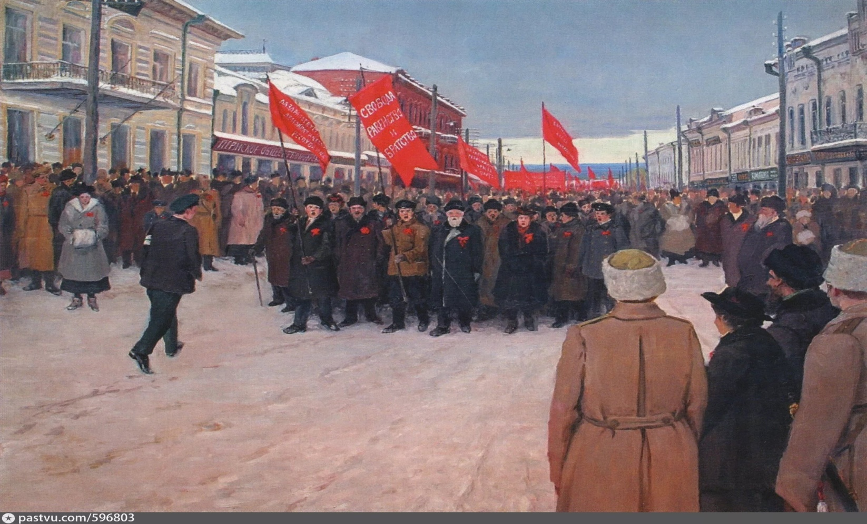
Февраль 1917 года. Революция или переворот?

Slide 2
Точки зрения на события Февральской революции
либеральная
признание причинности революции
стихийный характер революции
консервативная
особый путь развития России
идеал – дореволюционная монархическая страна
социалистическая (марксистско-ленинская)
признание закономерности революционных событий
отрицание неизбежности революции
организованный характер революции

Slide 3
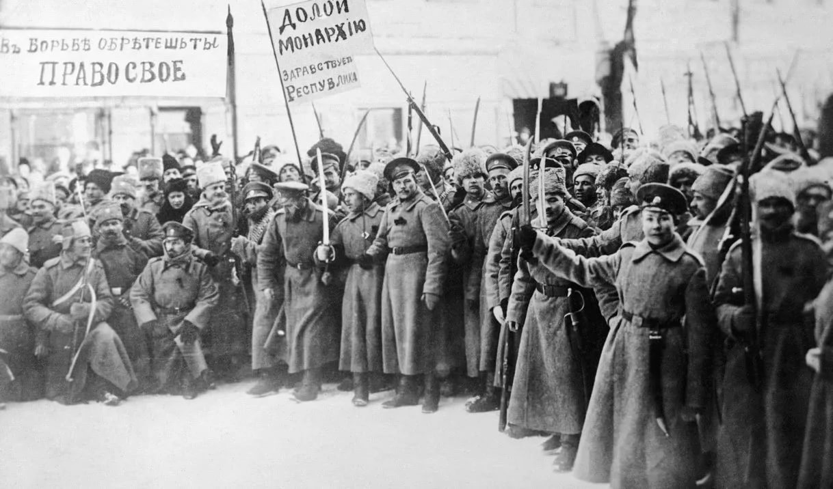
Начало революции

Slide 4
Кто организовал революцию?
По мнению С.В. Куликова
штаб: Центральный военно-промышленный комитет
организаторы: А.И. Гучков, А.И. Коновалов, А.А. Бубликов, М.И. Терещенко и М.М. Федоров
причины: разочарование в царской власти

Slide 5
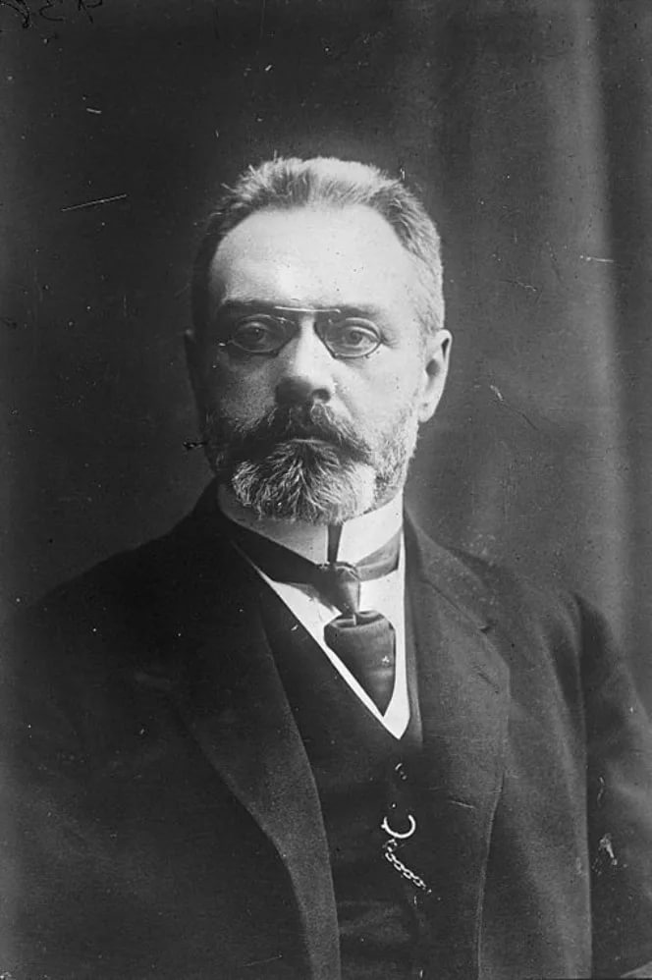
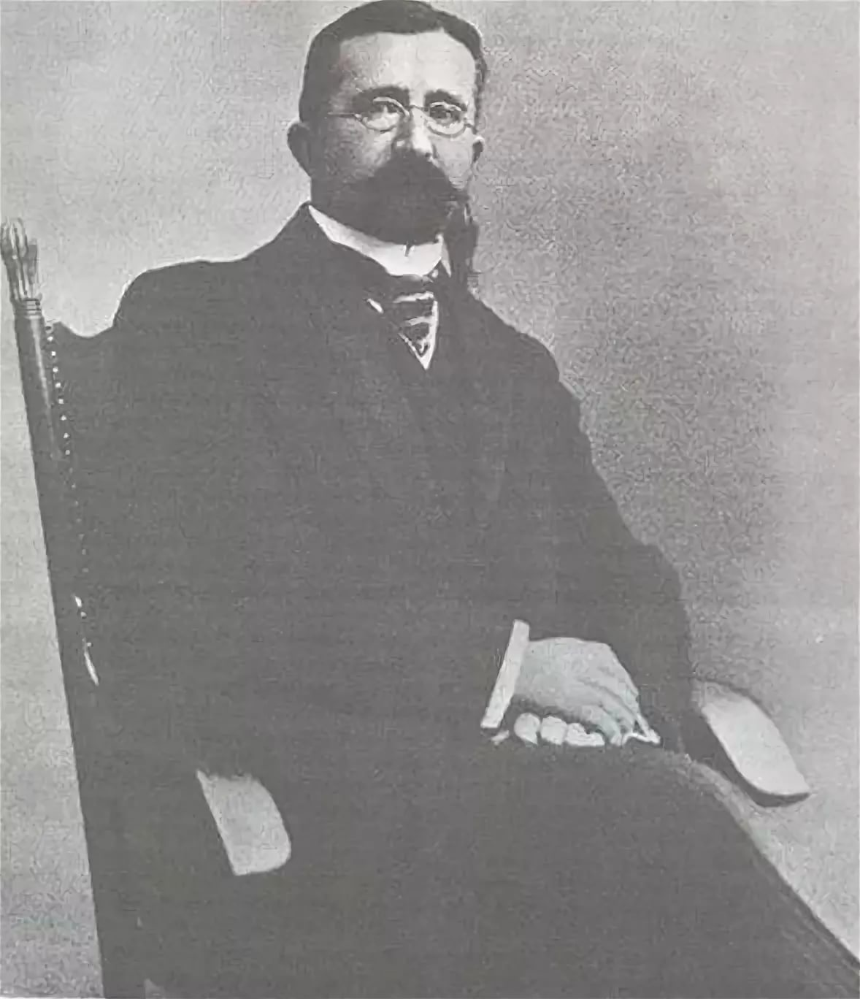
Основные деятели
А.И. Гучков
А.И. Путилов

Slide 6
Предпосылки назревания революции
1915 г.
избрание Рабочей группы ЦВПК, продвижение антиправительственных документов
сентябрь 1916 г.
начало технической подготовки переворота, революционная агитация, привлечение военной верхушки к заговору
12-15 декабря 2016 г.
Совещание в Петрограде, курс на революцию и создание временного правительства

Slide 7
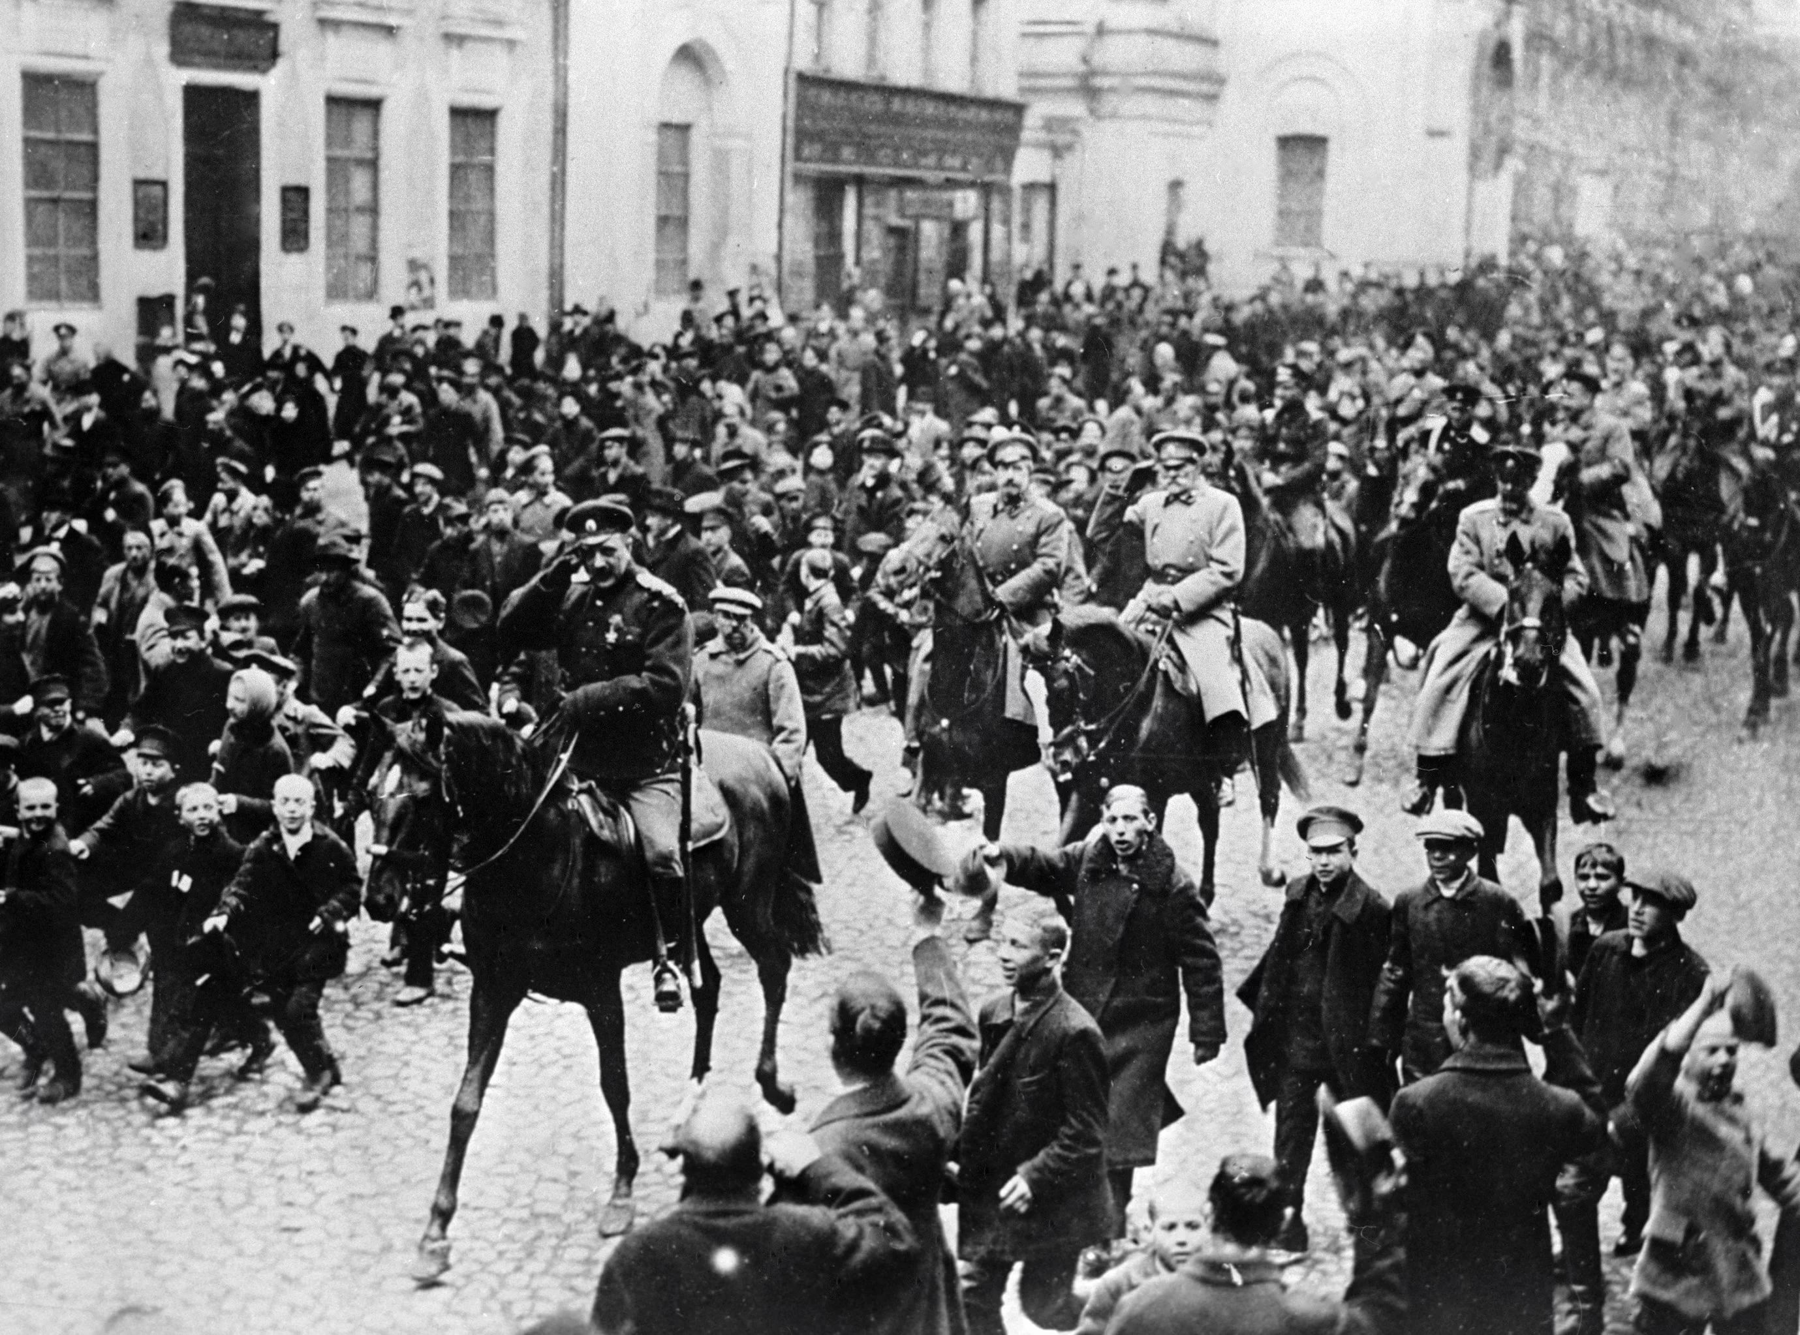

Slide 8
Этапы революции
23 февраля – забастовка на петроградских заводах при финансовой поддержке А.И. Путилова (90 тыс. чел.)
25 февраля – арест членов Рабочей группы ЦВПК, на улицы выведены войска
27 февраля - провокация с убийством командира Волынского полка, мятеж полка
27-28 февраля – убито более 3000 полицейских Петербурга, 28 февраля – разоружение правительственных войск
1 марта – отречение Николая II от престола

Slide 9
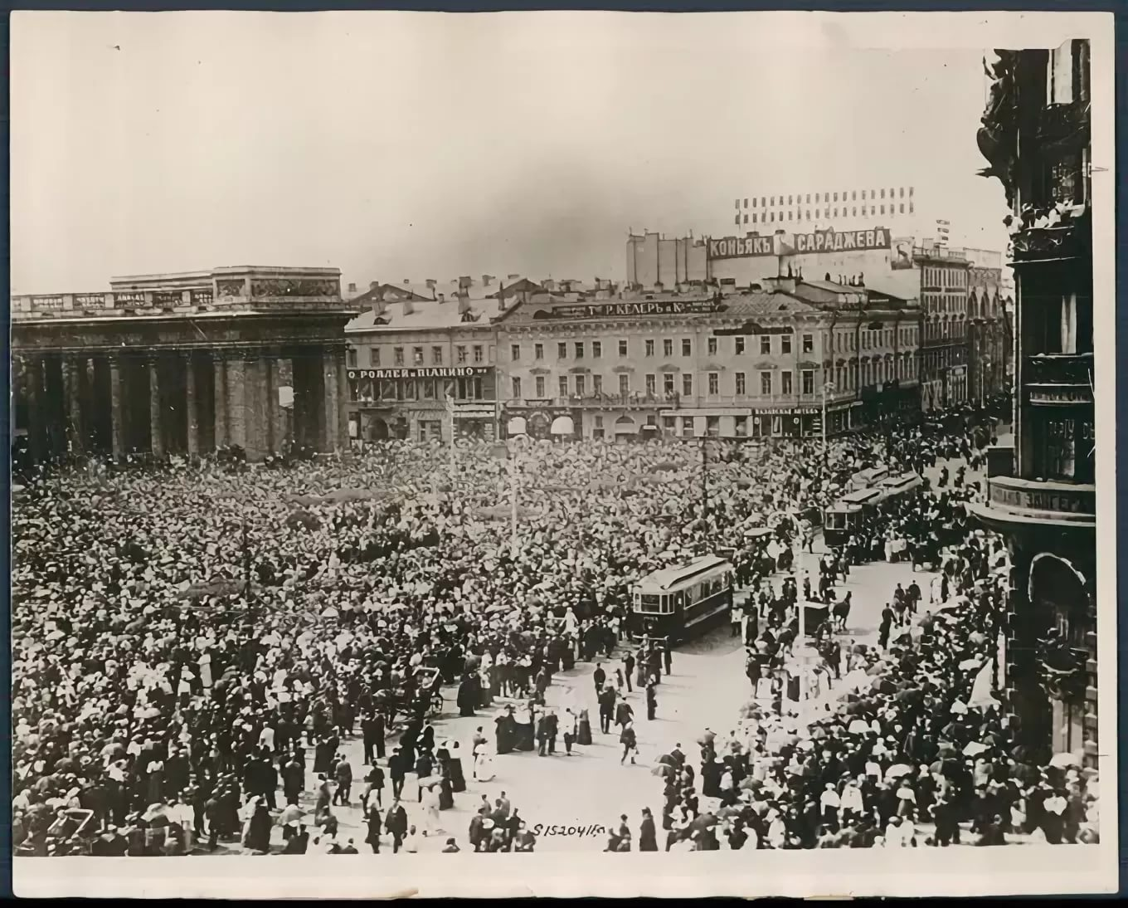

Slide 10
Выводы
- революция не носила стихийный характер и была спланирована конкретными людьми;
- субъективных факторов к революции было гораздо больше чем объективных;
- многим организаторам революции удалось остаться в тени, создать иллюзию народного возмездия.

